Slide 1
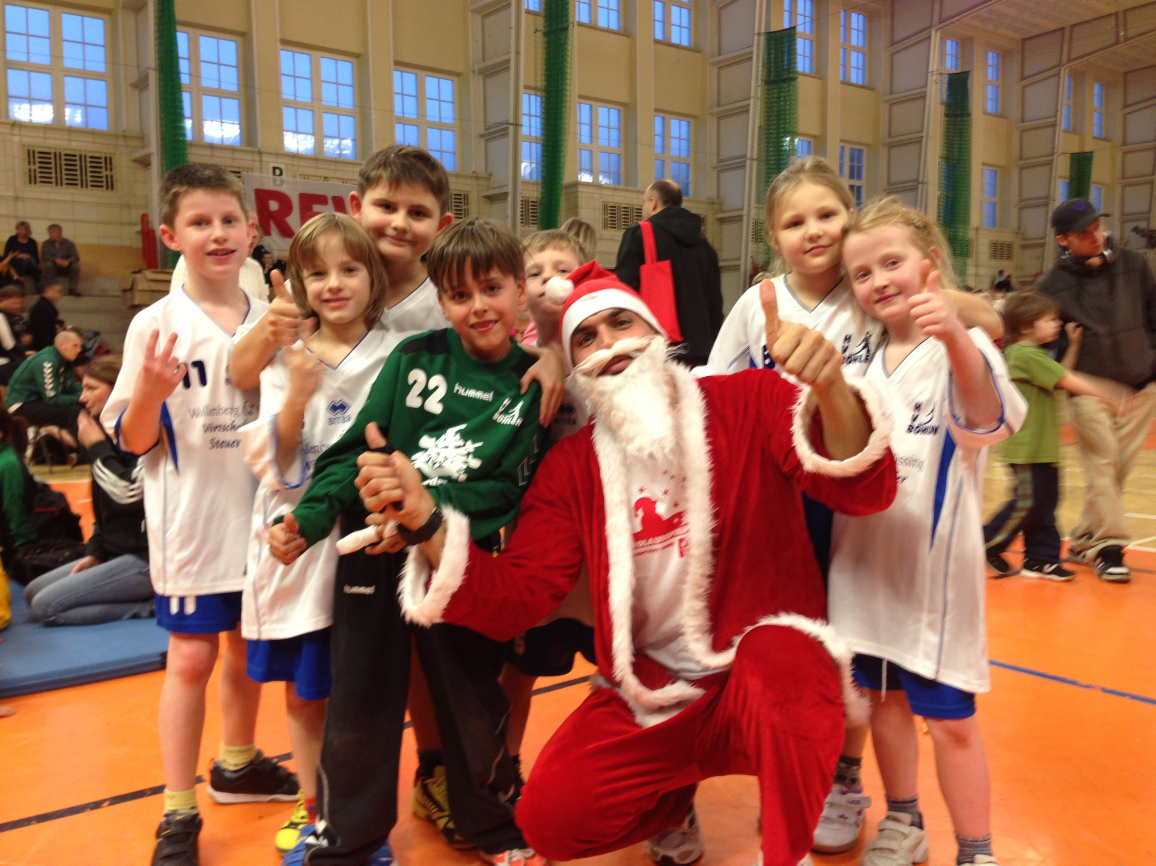
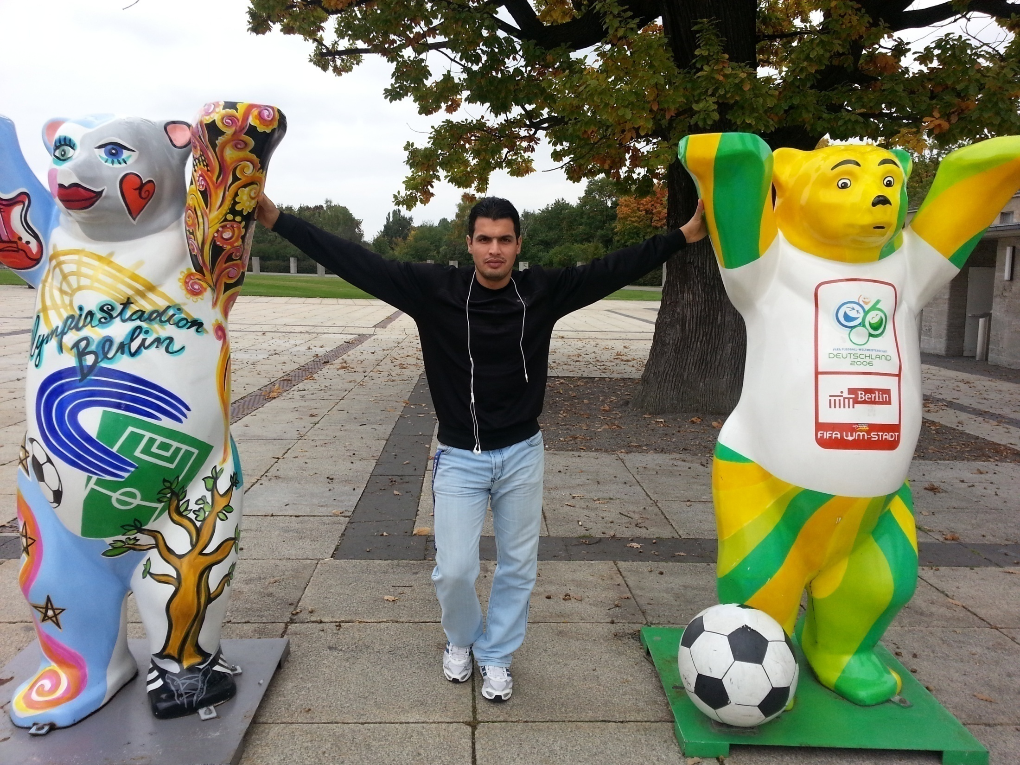
اكتشاف وصقل الموهوب الرياضي في جمهورية ألمانيا الاتحادية ومدى الفائدة من تلك التجربة ونقلها إلى البيئة العراقية
اكتشاف وصقل الموهوب الرياضي في جمهورية المانيا الاتحادية ومدى الفائدة من تلك التجربة ونقلها الى البيئة العراقية
اكتشاف وصقل الموهوب الرياضي في جمهورية ألمانيا الاتحادية ومدى الفائدة من تلك التجربة ونقلها إلى البيئة العراقية

Slide 2
من هو الموهوب
يقصد بالموهوب الأطفال والتلاميذ والطلاب الذين تتوافر لديهم استعدادات وقدرات غير عادية أو أداء متميز عن بقية أقرانهم في مجال أو أكثر من المجالات وخاصة في مجالات التفوق العقلي والتفكير ألابتكاري والتحصيل العلمي والمهارات الرياضية.
السمات التي من خلالها يتم التعرف على الموهوب (السمات التعليمية) (السمات الدافعية)( لسمات الابداعية ((السمات القيادية)
صقل الموهوبين من خلال.
إعداد النماذج من الرياضيين الموهوبين في خدمة البلاد ونهضتها.
فهم القدرات والاستعدادات لدى الرياضيين الموهوبين وتوجيهها التوجيه السليم.
توسيع مدارك الرياضيين الموهوبين في مجالات مواهبهم وتوظيفها لخدمة الرياضة التخصصية.
تفجير المواهب الكامنة لدى الرياضيين الموهوبين وتشجيعهم على الإبداع والابتكار.
ترغيب الرياضيين الموهوبين في مجالات مواهبهم للاستمرار في ممارستها وتطويرها.
تعويد الرياضيين الموهوبين على الجرأة وإبراز مالديهم من مواهب.
مساعدة الرياضيين الموهوبين في اختيار الرياضة المناسبة لتلك الموهبة والتي من خلالها يمكن إظهار إمكانات اكبر.

Slide 3
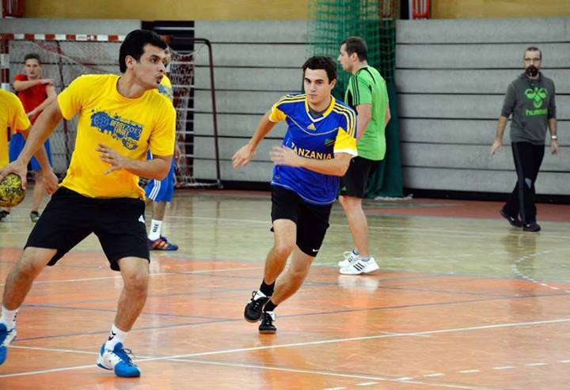
صفات التطور الحركي في عمر الدراسة. الخصائص المرافقة للتطور في مرحلة الدراسة المبكرة المرحلة العمرية ( 7-9 )
يتم تحقيق تجانس في تقاسيم الجسم وبذلك تتوفر الشروط المناسبة للتطور السريع والواضح لجميع القدرات المبكرة الحركية والسبب هو .
1. لازال الجسم صغير وخفيف نسبياً.
2. تبقى من خلال النمو الهادئ والمتزن خلال كامل مرحلة الدراسة تقاسيم الجسم متجانسة لبعضها البعض.
إضافة إلى ذلك فهناك جملة من العوامل المؤثرة والمناسبة للتطور الحركي في هذه المرحلة العمرية.
التطور السريع للقدرات الذهنية (كمحصلة لممارسة الدراسة وبالتالي لعلاقات الاتصال الواسعة جداً مع الطلبة الآخرين).
الدرجة العالية للفعالية والنشاط التي تظهر لدى الطفل في نشاطه الحركي اليومي وفي أوقات الفراغ ( تبرز هذه الظاهرة لدى الذكور بشكل أكثر منه لدى الإناث).
دور التربية الرياضية التي تبدأ بشكل منتظم مع بدء الدراسة.

Slide 4
ملاحظات لدروس التربية الرياضية والتدريب. يجب التأكيد على المهام الحركية المتنوعة والمختلفة الوجوه وخاصة فيما يتعلق في التعليم التوافقي والذي سيتم التطرق اليه بصوره اكثر تفصيلاً لأهمية القدرات التوافقية في هذه المرحلة العمرية, وتدريب المرونه والسرعة, وتطوير التحمل الاساسي بدرجة تتناسب مع متطلبات النشاط الرياضي.

Slide 5
الخصائص المرافقة للتطور في مرحلة الدراسة المتأخرة المرحلة العمرية إناث( 9-11 ) ذكور( 9- 13) لاتطرأ تغيرات واضحة من الناحية البيولوجية إلى حين البدء في النضوج الجنسي ( تستمر عملية النمو والتطور لطفل الدراسة المبكرة بشكل منتظم), ولكن بنية العظام في هذه الفترة لاتزال غير متكاملة لذلك فيجب عدم إجهاد النسيج الضام والداعم إلا كما يناسب هذه المرحلة نظراً للمخاطر الكبيرة في حدوث الإصابات. أما من الناحية النفسية فتتوفرالشروط المناسبة جداً, القدرات الذهنية, الاعتقاد بتنفيذ الرأي, الاستعداد للعمل والانتظام, حالة أساسية من التفاؤل والشجاعة عندما تتوفر الثقة.

Slide 6
ملاحظات لدروس التربية الرياضية والتدريب. التأكيد بشدة على متابعة صقل القدرات التوافقية ( المرحلة العمرية المثلى للتعلم الحركي ) نظرا لعلاقة التعلم والتنويع الحركي في المراحل المقبلة وبشكل حاسم من الخبرات الحركية المكتسبة من مرحلة الطفولة. كذلك فمن الضروري تطوير السرعة بشكل متنوع وزيادة العمل في تطوير القوة المميزة بالسرعة. متابعة ابراز قدرات القوة بهدف تقوية كامل الجسم (تحمل قوة) ومراعات العضلات المثبتة للجذع بشكل خاص. يجب ان يرافق تدريب القوة تدريب المرونة وخاصة بهدف اطالة المجموعات العضلية القابلة للقصر. يجب التركيز عند تدريب التحمل على التحمل الهوائي بشكل خاص, ويجب على المدرب القيام بدورة الدافعي وتوفير التمارين المناسبة وكذلك التنويع بالتمارين البدنية حسبما تتطلبه طرق العمل من اجل تجنب ظاهرة الرتابة اي العمل على نفس النمط. تنتهي مرحلة الطفولة بيولوجياً مع انتهاء عمر الدراسة وتبدأ مرحلة النضوج الاولى ( النضوج الجنسي ) التي تمهد لمرحلة التطور البيولوجي التالي في عمر الناشئين.

Slide 7
صفات التطور الحركي للمرحلة العمرية لدى الناشئين تشمل المرحلة العمرية للناشئين على المرحلة العمرية بين الأطفال والكبار, وتتصف هذه المرحلة العمرية. مميزات فائقة وتغيرات جسدية هامة تحول الطفل خلال سنوات قليلة ليصبح شاباً راشداً. وكذلك تغيرات واضحة جداً في الأحاسيس, ونوعية التفكير والسلوك ( ناحية نفسيةــــ اجتماعية ) ويتم في هذه المرحلة العمرية اكتساب الخاصية الذاتية للاستقلالية في تنظيم الحياة مستقبلاً ( الخواص الفردية ). ففي التطور الجسدي الذي يرافق هذه المرحلة العمرية بشكل خاص يتم التمييز بين مرحلتين. المرحلة الأولى للنضوج الجنسي ( مرحلة البلوغ الأولى ). المرحلة الثانية للنضوج الجنسي ( مرحلة المراهقة ).

Slide 8
المرحلة الأولى للنضوج الجنسي عند الإناث ( 11ـــ 13 ) وعند الذكور ( 13ــ 16/15 سنة ). صفات التطور. تؤدي الإفرازات الكثيرة لهرمون النمو وخاصة هورمون التيستوستيرون إلى. التغير الثاني بالشكل. زيادة ظهور العلامات الجنسية والثانوية في الجسم عند الذكور والإناث. تنتهي مرحلة البلوغ الأولى بالنضوج الجنسي الحيوي فيظهر النطاف لدى الفتيان, والطمث لدى الفتيات.

Slide 9
ملاحظات لدروس التربية الرياضية والعمل التدريبي. ـــــ يمكن تدريب قدرات القوة وخاصة التحمل بشكل جيد, ولكن من خلال النمو السريع في هذه المرحلة من التطور فإن درجة لتعظم لم تكتمل بعد, وبالتالي فيجب تثبيت عمل الاجهزة الداخلية التي نمت في هذه المرحلة بسرعة لذلك فيجب عدم البدء مباشرة في تدريب القوة العظمى, بل يتم تطوير عملية الثبات في النسيج الضام والداعم من خلال تدريب تحمل القوة بشكل مركز في الوقت ذاته التحضير على المتطلبات العالية لتدريب القوة العظمى مستقبلاً. وكذلك فالتحمل الهوائي هو السائد في هذه المرحلة مع قليلا من تدريب التحمل اللاهوائي الذي تتشكل من خلاله الحموضة العالية. ـــــ تتطور قدرات القوة والتحمل خلال هذه المرحلة باختلاف كبير بين الجنسين, يعود السبب في ذلك للفروقات الواضحة في إفراز هورمونات النمو وخاصة هورمون التيستوستيرون بين الجنسين من ناحية, ومن ناحية أخرى للمواقف النوعية الخاصة للجنسين من تدريب القوة والتحمل التي تؤدي بالتالي لمستويات مختلفة جداً في انجاز هذه القدرات, فهنا يحتاج المدرب لبراهين مقنعة ليتمكن من القيام بتصحيح هذه المواقف السلبية المؤثرة. ـــــ تؤدي حالة النمو والتسارع الحاصل في تطور قدرات القوة إلى تغيرات في تنفيذ المهارة المتقنة مسبقاً, فيتغير مجرى المهارة المكاني . بالنسبة لزمن تنفيذها وكذلك مجرى السرعة بالنسبة للزمن ولقد برهنت الابحاث العلمية ذلك حول طول الخطوة وترددات الخطوة لدى عدائين المسافات القصيرة او ترددات الضربات ومسافة الحركة في رياضة السباحة, على تراجع واضح في سرعة الترددات الحركية في بداية المرحلة العمرية للناشئين رغم العمل التدريبي ولكن مع ظهور زيادة مؤكدة في كسب المنطقة إي المسافة خلال الحركة الواحدة. ــــ أما فيما يتعلق بالتوافق فتعتبر هذه المرحلة العمرية مرحلة معقدة, تحقق الأجهزة الوظيفية المعنية بتلقي ومعالجة المعلومات نهاية تطورها إي لايتحسن التناسب البيولوجي من جراء تدريب القدرات التوافقية وإضافة على ذلك فيزيد النمو الطولي الغير متناسق اي الصعوبة لأداء توافق حركي دقيق لذلك فيجب التركيز على التدريب المهاري والتوافق خلال هذه المرحلة قبل كل شئ يجب المحافظة وتثبيت الحركات التوافقية المتنوعة والمتقنة سابقاً.

Slide 10
المرحلة الثانية للنضوج الجنسي عند الإناث ( 13ـــ 16 /17) وعند الذكور ( 15ــ 18/20 سنة ). صفات التطور متابعة النضوج حتى الوصول لسن الرشد. إتمام ظهور العلامات الجنسية والثانوية في الجسم عند الذكور والإناث, الانتهاء من النمو السريع المرافق لمرحلة البلوغ الأولى ( عند الإناث من عمر 14 سنة وعند الذكور اعتبارا من 15 / 16 سنة تقريبا ) اتجاه عام أخر في مجال التطور الحركي الرياضي وهو تزايد في ظهور السمات الفردية التي تثبت أخيرا في المواقف للاستقلالية في نظام الحياة. وبشكل عام فتقرر هذه المرحلة العمرية نقطة التحول في متابعة النشاط الرياضي القادم فتؤثر هذه المواقف والاختبارات الفردية طبيعيا وبأشكال مختلفة جدا على متابعة تطور القدرات والانجاز.

Slide 11
ملاحظات لدروس التربية الرياضية والعمل التدريبي. بعد النمو السريع في مرحلة البلوغ الأولى لايوجد في هذه المرحلة تحولات أخرى في التطور البيولوجي, فيتم التمهيد للتدريب المكثف على القدرات المتأخرة ( القوة العظمى, التحمل اللاهوائي ) وتعتبر الحالة التدريبية الفردية للرياضي معيارا رئيسيا لوضع الحمل الهادف لتطوير الانجاز, وخاصة بسبب الاختلافات في نوع الرغبات تستمر عملية متابعة التطور البدني بشكل فردي مختلف جداً ( المتدرب, الإنسان العادي ) فبينما تفقد الخصائص العمرية ( المتطور مبكرا ـــ المتطور متأخرا ) أهميتها في نهاية هذه المرحلة تكتسب الخصائص النوعية للجنس أهمية كبيرة جدا لمتابعة التطور الحركي الفردي.

Slide 12
نظرة شاملة حول القدرات. 1. القدرات المبكرة وتنقسم الى. القدرات التوافقية والمرونة. قدرة السرعة. قدرة التعلم الحركي. قدرة القوة المميزة بالسرعة. 2. القدرات المتأخرة وتنقسم الى. قدرة التحمل اللاهوائي. قدرة القوة العظمى. 3. القدرات المحايدة. قدرة التحمل الهوائي (التحمل الاساسي). قدرة تحمل القوة.

Slide 13
الاسباب الرئيسية للتوقيت الزمني في المراحل الحساسة لمختلف القدرات الحركية
القدرة الحركية | المرحلة الحساسة | الاسباب الرئيسية
المرونة | عمر ما قبل الدراسة وعمر مرحلة الدراسة | ــ مرونة الهيكل العظمي والاوتار والاربطة وقابليتها للتمدد. ــ كمية العضلات قليلة وحجمها لايزال صغير. ــ شروط تطور مناسبة للتوافق
القدرات التوافقية | عمر ما قبل الدراسة وعمر مرحلة الدراسة | ــ التناسق الجيد لتقاسيم الجسم بعد تغير الشكل الأول يساعد على التوافق, وتبقى هذه الصفة ملازمة خلال الاستمرار في النمو في كامل عمر الدراسة. ــ الارتقاء السريع في مستوى القدرات الفكرية وخاصة مع بداية الدراسة. ــ المرونة العالية في الجهاز العصبي وتطور الجهاز الحسي الحركي( نشاط أجهزة المستقبلات, قدرة التصور, الذاكرة الحركية). ــ النشاط والفعالية العالية,حب الاستطلاع, التفاؤل وخلو البال.

Slide 14
السرعة والقوة المميزة بالسرعة دون مقاومة خارجية عالية من بداية مرحلة الدراسة المبكرة إلى نهاية مرحلة النضوج الأولى. مع مقاومات خارجية عالية اعتباراً من نهاية مرحلة النضوج الاولى وفي مرحلة النضوج الثانية ــ رغم انتهاء توزيع الألياف العضلية إلا إن عملها الوظيفي لايزال مرن. ــ تعتبر مرونة العمليات العصبية حتى مرحلة النضوج الاولى مناسبة للتدريب الجيد, وبعد ثبات شكل الجهاز العصبي لايمكن إن يطرأ تغيراً عليه إلا قليلاً. ــ يتطلب التغلب على المقاومات العالية اكثر من 30% من القوة العظمى, مستوى جيد ومتطور للقوة العظمى التي يبدأ تدريبها بفعالية اعتباراً من نهاية مرحلة النضوج الأولى.

Slide 15
قدرات التعلم الحركي/ التعلم المهاري الرياضي عمر الدراسة المبكرة وخاصة في عمر الدراسة المتأخرة الى بداية التغير الثاني للشكل ــ زيادة سريعة في قدرة التعلم الحركي اعتباراً من بدء الدراسة ( توفر الشروط المناسبة لتطور القدرات التوافقية). ــ يعتبر عمر الدراسة المتأخر أفضل مرحلة عمرية للتعلم الحركي.

Slide 16
التحمل اللاهوائي مع تشكل الحموضة | يتم تطويرها الفعال اعتباراً من مرحلة النضوج الاولى شريطة توفر اساس متطور من التحمل الاساسي. | ــ المستوى الجيد من التحمل الأساسي شرط هام وإذا لم يتوفر فيجب خفض حجم الحمل التدريبي. ــ إن التدريب اللاهوائي المبكر أو بحجوم عالية يمنع من زيادة المتقدرات في الخلايا العضلية ( معالجة الأوكسجين).

Slide 17
القوة العظمى | اعتباراً من نهاية مرحلة النضوج الاولى وبتحضير قوة متنوعة فقط ( تدريب تحمل القوة) | ــ توفر التغييرات الهرمونية شروطاً مناسبة لتضخيم العضلات . ــ درجة التعظم بعد النمو السريع تسمح الان بإستخدام مقاومات عظمى ( بعد تحضير مناسب).

Slide 18
التحمل الاساسي( التحمل الهوائي) | يمكن تدريبها جيداً اعتباراً من عمر ماقبل الدراسة وفي عمر الدراسة وعمر الناشئين ايضا وعند الكبار | يتصف جهازي التنفس والدورة الدموية بشكل عام وبدرجة جيدة وعالية من التكيف.
تحمل القوة | يمكن تدريبها جيدا في كامل عمر الدراسة وعمر الناشئين وكذلك ايضا عند الكبار | ــ تعتبر قوة اساسية لمرحلة التدريب في عمر الدراسة حيث تدرب كمتطلبات للتحمل وبمقاومات قليلة نسبياً. ــ يتم بناء القوة المميزة بالسرعة وبعد وقت لاحق القوة العظمى ايضا على اساس من تحمل القوة.

Slide 19
شكراً لإصغائكم

